Slide 1
Підсумки роботи лікувально-профілактичних закладів комунальної власності міста Кропивницького за 9 місяців 2019 р.
МІСЬКА РАДА МІСТА КРОПИВНИЦЬКОГО
УПРАВЛІННЯ ОХОРОНИ ЗДОРОВ’Я

Slide 2
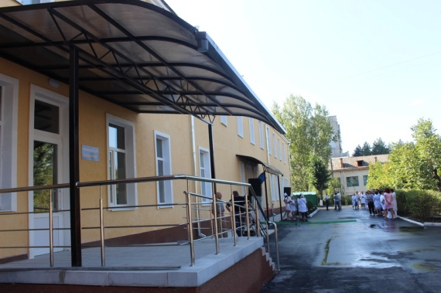
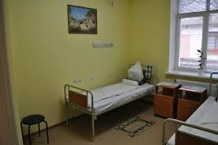
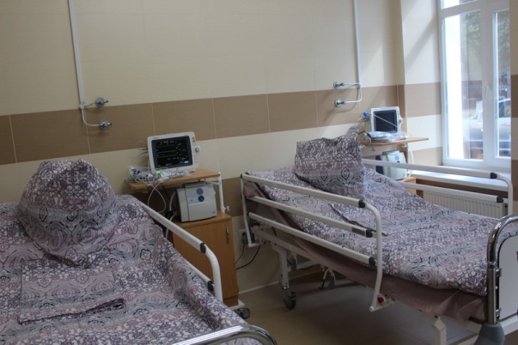
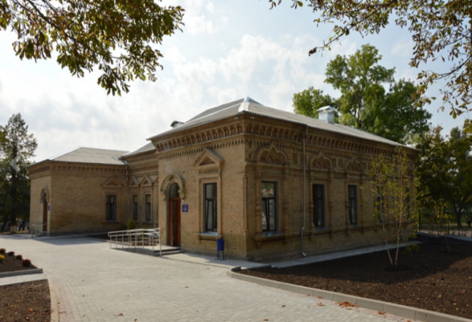
Станом на 1 жовтня 2019 року налічується
14 лікувальних закладів із загальним ліжковим фондом - 1000 ліжок.

Slide 3
Кадрова ситуація Число штатних посад всіх працівників – 3 895,25, в минулому році за аналогічний період – 4 126,25
Забезпеченість медичними працівниками населення
(на 10 тис.нас.)
Число фізичних осіб медичних працівників
Notes:
2018 внесено

Slide 4
Забезпеченість населення сімейними лікарями
Notes:
2018 внесено

Slide 5
Станом на 1.10.2019 року працевлаштовано молодих спеціалістів:
Лікарі-
інтерни
18
Молоді
лікарі
27
Середній мед. персонал
44
Notes:
Не готово

Slide 6
Показники демографії
Чисельність постійного населення
м. Кропивницького з с. Новим
становить 233 509 осіб
Notes:
Не готово

Slide 7
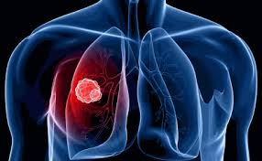
Структура смертності дорослого населення
Notes:
Не готово

Slide 8
Кількість зареєстрованих декларацій з пацієнтами на 1.10.2019
№ з/п | Назва АЗПСМ | Чисельність постійного населення | Кількість лікарів | Кількість зареєстрованих декларацій з пацієнтом у системі e-Health | % декларацій від закріпленого населення | на одного лікаря
 | КЗ "ЦПМСД №1" | 123959 | 77 | 102665 | 82,8 | 1333,3
 | КЗ "ЦПМСД №2" | 100010 | 55 | 72753 | 72,7 | 1322,8
 | КЗ "АЗПСМ" | 9540 | 6 | 8568 | 89,8 | 1428
 | по місту | 233509 | 134 | 183986 | 78,8 | 1333,2
Продовжується ІІ етап медичної реформи – процес реорганізації закладів вторинної ланки, а саме:
- Прийнято рішення Міської ради щодо перетворення всіх ЛПЗ ІІ рівня у КНП;
- На даний час внесено до Єдиного державного реєстру юридичних осіб, фізичних осіб-підприємців та громадських формувань інформацію щодо перебування закладів у стані припинення, як бюджетних установ;
- Затверджено рішення Міської ради міста Кропивницького Статути комунальних некомерційних підприємтв та передавальні акти;
- Зареєстровано перше КНП «Клінічна міська дитяча поліклініка» Міської ради міста Кропивницького».
Notes:
Не готово
8

Slide 9
ФІНАНСОВЕ ЗАБЕЗПЕЧЕННЯ ПЕРВИННОЇ ЛАНКИ
Протягом січня-жовтня 2019 року заклади отримали кошти від Національної служби здоров'я України у сумі 81 821,0 тис. грн, що в 1,9 рази більше у порівнянні з аналогічним періодом минулого року (медична субвенція – 43 199,3тис. грн), у тому числі:
КНП «Центр первинної медико-санітарної допомоги № 1 м. Кропивницького» Міської ради міста Кропивницького» - 44 954,9тис. грн;
КНП «Центр первинної медико-санітарної допомоги № 2 м. Кропивницького» - Міської ради міста Кропивницького» - 33 168,9тис. грн;
КНП «Амбулаторія загальної практики – сімейної медицини» Міської ради
міста Кропивницького» - 3 697,2тис. грн..
Notes:
Не готово

Slide 10
Протягом 9 місяців 2019 року використано 68 172,5тис. грн
(83,3 % від отриманих коштів), у тому числі:
Напрям використання | Всього | у тому числі
 |  | КНП «ЦПСМД №1» | КНП «ЦПСМД №2» | КНП «АЗП-СМ»
Заробітна плата з нарахуваннями | 62 553,0 | 34 876,4 | 24 226,3 | 3 450,3
Медикаменти | 2 986,4 | 1 723,8 | 1 226,8 | 35,8
Придбання товарів, бензину, миючих засобів та ін. | 1 709,8 | 1 162,4 | 440,4 | 107,0
Послуги (інтернет, програми, вивіз сміття та ін.) | 398,6 | 196,9 | 175,8 | 25,9
Відшкодування пільгової пенсії | 26,0 |  | 26,0
Придбання обладнання | 367,4 | 311,1 |  | 56,3
Пільгові рецепти | 114,4 | 5,4 | 106,3 | 2,7
Інші видатки | 16,9 | 7,5 | 5,1 | 4,3
ВСЬОГО | 68 172,5 | 38 283,5 | 26 206,7 | 3 682,3
Notes:
Не готово

Slide 11
Видатки на оплату праці з нарахуваннями становлять 62 553,0 тис. грн
(91,8 % від використаних).
Залишок невикористаних коштів на кінець звітного періоду становить
13 648,5 тис. грн, у тому числі:
КНП «Центр первинної медико-санітарної допомоги №1 міста Кропивницького» Міської ради міста Кропивницького» - 6 671,4тис. грн;
КНП «Центр первинної медико-санітарної допомоги №2 міста Кропивницького» Міської ради міста Кропивницького» - 6 962,2тис. грн;
КНП «Амбулаторія загальної практики – сімейної медицини»
Міської ради міста Кропивницького» - 14,9 тис. грн.
Середньомісячна заробітна плата працівників комунальних некомерційних підприємства, що надають первинну медичну допомогу, за 9 місяців 2019 року становить 9 975 грн, що більше у 3 рази у порівнянні з закладами, що надають вторинну медичну допомогу.
Протягом січня-вересня 2019 року надійшло власних надходжень (оренда майна, реалізація майна) у сумі 369,9 тис. грн, що на 18,9 тис.грн менше у порівнянні з аналогічним періодом, у тому числі:
КНП «Центр первинної медико-санітарної допомоги №1 міста Кропивницького» Міської ради міста Кропивницького» - 20,2 тис. грн;
КНП «Центр первинної медико-санітарної допомоги №2
міста Кропивницького» Міської ради міста Кропивницького» -
332,8 тис.грн;
КНП «Амбулаторія загальної практики – сімейної медицини»
Міської ради міста Кропивницького» - 16,9 тис. грн.
Notes:
Не готово

Slide 12
За рейтинговою оцінкою стану здоров’я населення, діяльності та ресурсного забезпечення закладів охорони здоров’я Кіровоградської області за 9 місяців 2019 року
м. Кропивницький
зайняло 7 рейтингове місце, а в
2018 році за аналогічний період – 8.
Notes:
2018 внесено

Slide 13
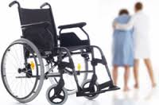
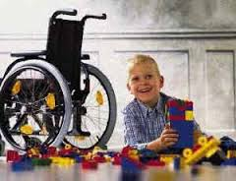
Група:
«Стан здоров'я населення»
2019 рік – 8 місце,
2018 рік – 6.
№ з/п | Показник | Місто 2019 / 2018 | Область 2019
1 | Смертність немовлят (на 1000 народжених живими) | 2,0/4,32 | 5,32
2 | Рівень первинної інвалідності осіб працездатного віку (на 10 тис. осіб працездатного віку) | 31,5/35,8 | 32,4
3 | Рівень первинної інвалідності дитячого населення (на 10 тис. дитячого населення) | 14,06/18,5 | 14,43
Notes:
2018 внесено

Slide 14
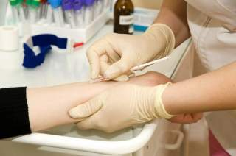
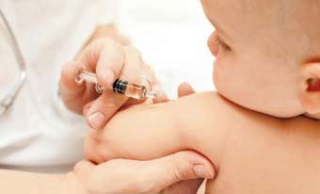
Група: «Профілактична робота»
2019 рік – 15 місце, 2018 – 17.
№ з/п | Показник | Місто 2019 / 2018 | Область 2019
1 | Своєчасність проведення первинного вакцинального комплексу дітям до 1 року (у %) | 95,5 / 95,1 | 95,8
2 | Охоплення туберкулінодіагностикою дитячого населення (на 1 000 дітей, що підлягали туберкулінодіагностиці) | 1000,0/1000,0 | 959,4
3 | Охоплення новонароджених вакцинацією БЦЖ у пологових будинках (на 100 новонар.живими) | 96,9 / 96,0 | 94,4
4 | Профілактичні огляди населення з метою раннього виявлення хворих на туберкульоз (на 1 000 населення) | 415,7 /413,6 | 494,8
5 | Охоплення обстежених на ВІЛ вагітних жінок незалежно від терміну вагітності (у %) | 100 / 100 | 99,6
6 | Охоплення 2-разовим ультразвуковим скринінгом вагітних в терміні до 22 тижнів (у%) | 100 / 100 | 99,6
Notes:
2018 внесено

Slide 15
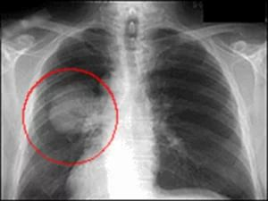
Група: «Доступність та якість медичної допомоги» 2019 рік – 11 місце, 2018 – 13.
№ з/п | Показник | Місто 2019 / 2018 | Область 2019
1 | Післяопераційна летальність при гострій хірургічній патології (в %) | 1,17/0,32 | 1,0
2 | Питома вага злоякісних новоутворень, виявлених вперше в ІІІ стадії (візуальні форми) | 10,6/8,1 | 9,4
3 | Питома вага злоякісних новоутворень, виявлених вперше в ІV стадії (візуальні форми) | 13,8/14,8 | 15,0
4 | Питома вага бактеріовиділювачів серед вперше виявлених хворих на туберкульоз | 85,5/78,5 | 82,7
5 | Питома вага виїздів швидкої медичної допомоги до хворих з хронічними захворюваннями | 1,67/1,7 | 1,68
Notes:
2018 внесено

Slide 16
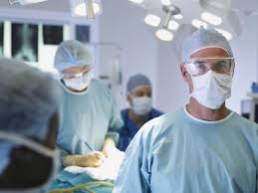
Група: «Впровадження пріоритетних форм забезпечення медичної допомоги» 2019 рік – 4 місце, 2018 – 5.
№ з/п | Показник | Місто 2019 / 2018 | Область 2019
1 | Укомплектованість фізичними особами штатних посад сімейних лікарів | 74,1/ 75,5 | 60,7
Notes:
2018 внесено

Slide 17
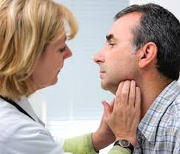
Показники поширеності та захворюваності серед дорослого населення (на 10 тис. відповідного населення)
Поширеність
захворюваність

Slide 18
Серед підлітків показники поширеності та захворюваності (на 10 тис. відповідного населення)
Поширеність
захворюваність

Slide 19
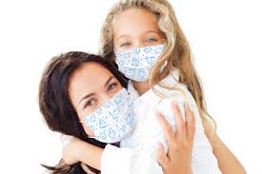
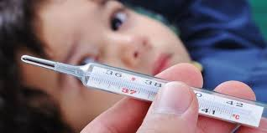
Показники поширеності та захворюваності дитячого населення (на 1 тис. відповідного населення)
Поширеність
захворюваність
Notes:
2018 внесено

Slide 20
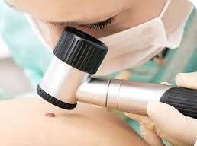
Показники онкологічної служби

Slide 21
Показники інфекційної
захворюваності
Зниження захворюваності:
Кашлюк – на 80,0%;
Гастроентероколіти встановленої етіології – на 42,8%;
Сальмонельоз – на 1,9%;
Вірусний гепатит – на 11,1%;
ГРВІ – на 20,9%
Зростання захворюваності:
Скарлатина – в 4,6 раз;
Грип – в 2,7 рази;
Кір – в 2,1 рази;
Педикульоз – на 20,6%.

Slide 22
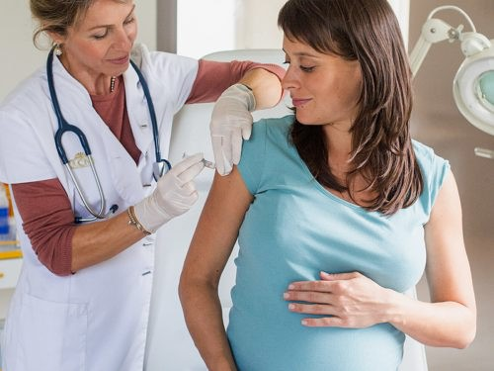
Імунізація населення профщеплення проти:
Туберкульозу
Кору
Дифтерії
Поліомієліту
Notes:
Не готово

Slide 23
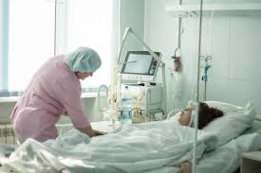
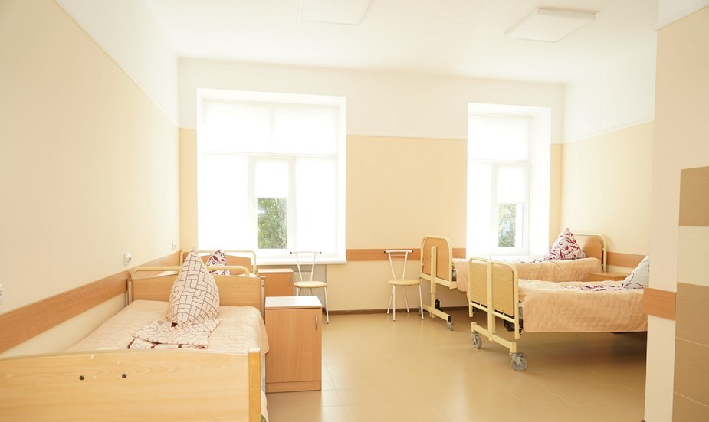
Стаціонарна допомога
Notes:
2018 внесено

Slide 24
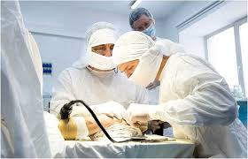
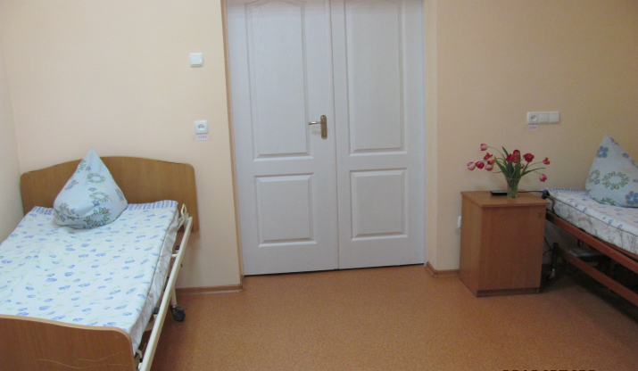
За 9 місяців 2019 року в хірургічних стаціонарах було прооперовано 6 118 хворих (минулий рік 6 416)
Notes:
2018 внесено

Slide 25
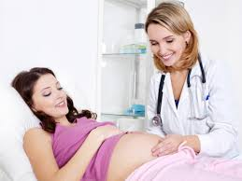
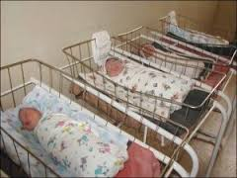
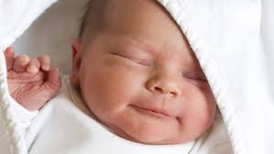
Робота акушерсько-гінекологічної та педіатричної служб
Notes:
2018 внесено

Slide 26
Амбулаторно-поліклінічна допомога
За звітний період «Д» огляд пройшло 61,7 % всього населення міста
За аналогічний період 2018р. 72,8 %.
Вперше виявлених захворювань при «Д» огляді 23,5%
За аналогічний період 2018р. 24,3%..
Notes:
2018 внесено

Slide 27
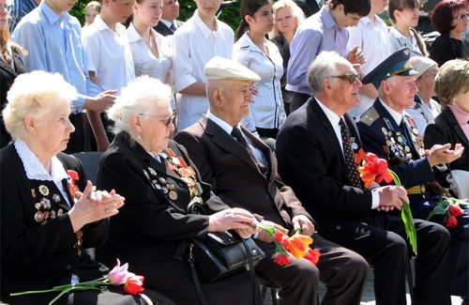
Notes:
2018 внесено

Slide 28
Медична допомога учасникам АТО та членам
їх сімей
Для реалізації Комплексної програми підтримки учасників антитерористичної операції в східних областях України та членів їх сімей на 2017–2019 роки затвердженої рішенням Кіровоградської міської ради від 17 січня 2017 року № 759 (зі змінами). По галузі «Охорона здоров’я» на 2019 рік з загального фонду міського бюджету передбачені видатки у сумі 1 185,4 тис.грн.
Notes:
МИЦУЛ

Slide 29
Станом на 2 жовтня 2019 року для забезпечення соціального захисту учасників АТО медичними закладами використано коштів у сумі 643,8 тис.грн., у тому числі на забезпечення:
продуктами харчування, лікарськими засобами та виробами медичного призначення у разі стаціонарного лікування на суму 255,0 тис. грн;
акушерської та гінекологічної допомоги на суму 114,3тис.грн.;
медичного обстеження і диспансеризацію на суму 101,9 тис. грн;
безкоштовного зубопротезування та лікування стоматологічних захворювань на суму 58,1 тис. грн;
безоплатного відпуску лікарських засобів за рецептами лікарів у разі амбулаторного лікування на суму 109,6 тис. грн;
дітей віком до 3-х років та від 3-х до 6 років лікарськими засобам безкоштовно або на пільгових умовах у разі амбулаторного лікування (батьки яких - учасники бойових дій в АТО, інваліди внаслідок війни та загиблі учасники бойових дій в АТО) на суму 4,9 тис. грн.

Slide 30
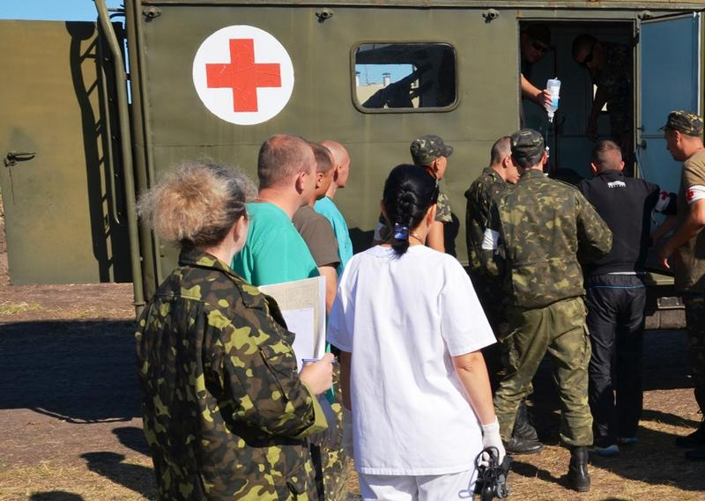
Структура медичної допомоги учасникам АТО на сході України
Усім учасникам АТО надана медична допомога своєчасно та безоплатно відповідно до галузевих стандартів
Notes:
Не готово

Slide 31
Амбулаторно-поліклінічні заклади міста провели ПРОФОГЛЯДИ підлеглих контингентів населення на 100% згідно плану
Виявлено захворювань ( %)
Лікувально-профілактичні заклади міста план профілактичних флюорографічних оглядів за 9 місяців 2019 року виконали на 62,5% (9м.2018р. на 63,3%)

Slide 32
Виконання бюджету

Slide 33
Профінансовано галузь охорони здоров'я м.Кропивницького за 9 місяців 2019 р. на загальну суму 200 656,2 тис. грн., що складає 100% до плану на січень-вересень2019 р. та на 32 123,9 тис.грн. менше, ніж за аналогічний період 2018 року
Станом на 1 жовтня 2019 року на галузь «Охорона здоров’я» м.Кропивницького на 2019 рік по загальному фонду затверджено з усіма уточненнями обсяг видатків у сумі 249 682,3 тис.грн. .
оплату праці з нарахуванням – 163 956,9 т.грн. (81,7%);
придбання медикаментів та перев'язувальних матеріалів – 7 465,4 тис.грн. (3,8%);
придбання продуктів харчування – 1009,7тис.грн. (0,5%);
оплата енергоносіїв та комунальних послуг – 16 978,9 тис. грн. (8,6%)
виплату пенсій і допомоги – 465,2 тис. грн. (0,2%);
відшкодування витрат, пов'язаних з відпуском лікарських засобів за рецептами лікарів безоплатно і на пільгових умовах – 10 040,1 т.грн. (5,0%);
предмети, матеріали,обладнання та інвентар – 466,9 т.грн. (0,2%);
оплата послуг (крім комунальних) – 245,7 т.грн. (0,2%);
навчання лікарів у користуванні мед.інформ.системи Медстар – 27,4 т .грн.
Notes:
Не готово

Slide 34
По спеціальному фонду міського бюджету (бюджет розвитку) на 2019 рік затверджено кошторисні призначення на загальну суму 36 023,0 тис. грн. на аналогічний період минулого року – 21 939,6тис.грн.
на січень-вересень 2019 року затверджені планові призначення по бюджету розвитку у сумі 17 708,4тис.грн.
профінансовано коштів у сумі 17 678,2 тис. грн., що 99,8% від затверджених планових призначень на 9 місяців 2019 року.
касові видатки по спеціальному фонду міського бюджету
(бюджет розвитку) становлять – 10 495,6тис.грн.:
придбано обладнання на суму – 4 909,0тис.грн.:
комп.техніка для КНП «Клінічна дитяча міська поліклініка» Дитяча інноваційна медицина) – 315,1 тис.грн.;
реанімаційно-операційне та діагност.облад. для КЗ «Міського полог. буд. з функціями перинатального центру ІІ рівня – 3 889,5 т.грн.;
комп.техніка для КЗ «Поліклінчне об’єднання м.Кіровограда» 50од. – 704,4 тис.грн.;
проведено капітальний ремонт на суму – 4 396,7 тис.грн.:
кап.ремонт входу до неврол.відділ. КЗ «ЦМЛ м.Кіровограда» з облаштуванням пандусу – 110,5 тис.грн.;
кап.ремонт ЖК №1 з заміною системи опалення – 3 708,8тис.грн.;
кап.ремонт покрівлі урологічного від. КЗ «КМЛШМД» – 577,4 тис.грн.
проведено реставрацію на суму – 1 189,9 тис.грн.:
ремонт приймального від. стаціонару №1 КЗ «ЦМЛ м.Кіровограда» – 1 189,9 т.грн..
Notes:
Не готово

Slide 35
За 9 місяців 2019 року закладами охорони здоров'я міста, що надають вторинну медичну допомогу, залучено
власних надходжень до спеціального фонду міського бюджету у сумі 12 022,6 тис. грн..
за рахунок інших джерел власних надходжень (благодійні внески)
– 9 462,5 тис.грн.;
від здачі в оренду майна
– 1 347,2 тис.грн.;
від послуг, що надаються бюджетними установами (медичні огляди)
– 1 171,6 тис.грн.;
від реалізації в установленому порядку майна
– 41,3 тис.грн..
Notes:
Не готово

Slide 36
На сьогоднішній день по галузі охорони здоров’я м.Кропивницького діє
галузева Програма розвитку галузі охорони здоров’я м.Кропивницького на 2017-2020 роки, в якій затверджені видатки на 2019 рік у сумі – 34 404,8т.грн.
Станом на 01.10.2019 року фактичне виконання Програми по загальному фонду міського бюджету складає – 27 492,0 тис.грн., зокрема на забезпечення:
проведення безкоштовних профілактичних медичних оглядів – 465,7тис.грн.;
безоплатного та пільгового відпуску лікарських засобів
за рецептами лікарів – 2 573,3 тис.грн.;
лікувальним харчуваннями хворих на фенілкетонурію – 13 ,3 тис.грн.;
технічними засобами (підгузки, кало-сечоприймачі) – 228,1 тис.грн.;
безкоштовними лікарськими засобами та продуктами харчування ветеранів війни при стаціонарному лікування – 180,8 тис.грн.;
стомат.захворювань пільговим та незахищеним категоріям населення – 2,5 тис.грн.;
належної стаціонарної допомоги (харчування, невідкладна мед.допомога) – 2110,9 т.грн.;
профілактики та діагностики інфекційних захворювань –40,8 тис.грн.;
надання паліативної допомоги (знеболювальні наркотичні лік.засоби) – 148,9 тис.грн.;
витратними матеріалами для лікування хворих з нирковою недостатністю методом гемодіалізу – 7 901,2 тис.грн.;
утримання КНП (у т.ч. оплата енергоносіїв) за рахунок
коштів міського бюджету – 1 988,7 тис.грн.;
зміцнення матеріально-технічної бази закладів охорони
здоров’я – 11 485,0тис.грн.;
впровадження протипожежних та
енергозберігаючих заходів – 352 ,8 тис.грн..
Notes:
Не готово

Slide 37
Середньомісячна заробітна плата працівників вторинної ланки галузі охорони здоров'я
міста Кропивницького
за 9 місяців 2019 року
становить 4 982 грн., що більше ніж за
аналогічний період 2018 року на 804 грн.

Slide 38
Аналіз роботи зі зверненнями громадян

Slide 39
Розподіл по характеру звернень:
Характер звернень | 9 місяців 2019 р. | 9 місяців 2018 р.
Про незадовільне медобслуговування у стаціонарі | 3 | 9
Про незадовільне медобслуговування в амбулаторно-поліклінічних закладах | 51 | 20
У зв’язку зі смертю хворих | - | 3
Про грубе та формальне відношення до хворих | 2 | 8
Про неправильні дії медпрацівників та органів охорони здоров’я | 20 | 17
Про надання медичної допомоги з них: | 63 | 56
надання матеріальної допомоги на лікування | 19 | 17
Про сан-кур.лікування | 2 | 3
Про направлення на МСЕК | 9 | 11
Про забезпечення ліками, виробами мед призначення | 228 | 81
Про забезпечення медобладнанням | - | 2
Про забезпечення слуховими апаратами, окулярами | - | -
Питання застосування трудового законодавства | 4 | -
Про призначення та переміщення кадрів | - | -
Подяки працівникам охорони здоров'я | 19 | 17
Надання медичної допомоги дітям | 6 | 7
Питання що не входять до компетенції, органів охорони здоров’я | 1 | -
Повернуто за належністю | 1 | 2
Інші питання | 108 | 234
Всього: | 517 | 470

Slide 40
Розподіл звернень по лікувально-профілактичних закладах:
Заклади | 9 місяців 2019 | 9 місяців 2018
КЗ «Поліклінічне об’єднання м. Кіровограда» | 110 | 63
КЗ «Центральна міська лікарня м. Кіровограда» | 103 | 63
КЗ «Кіровоградська міська лікарня швидкої медичної допомоги» | 25 | 32
КЗ «Міський пологовий будинок з функціями перинатального центру ІІ рівня» | 5 | 11
КЗ «Міська лікарня № 2 ім. Святої Анни міста Кропивницького» | 8 | 1
КЗ «Кіровоградська міська дитяча лікарня» | 6 | 0
КНП «Клінічна дитяча міська поліклініка МР м.Кропивницького» | 24 | 24
КЗ «Міська стоматполіклініка №1 міста Кіровограда» | 7 | 7
КЗ «Стоматологічна поліклініка №2» | 5 | 0
КЗ «Дитяча стоматологічна поліклініка» | 4 | 5
КНП «Амбулаторія загальної практики – сімейної медицини» | 10 | 13
ДЗ «СМСЧ №19 МОЗ України» | 0 | 45
Передано в інші | 0 | 0
КНП "Центр первинної медико-санітарної допомоги № 1 м. Кіровограда" | 124 | 78
КНП "Центр первинної медико-санітарної допомоги № 2 м. Кіровограда" | 85 | 91
Повернуто за належністю | 1 | 2
Без закладу | 84 | 93
Всього: | 517 | 528

Slide 41
Дякуємо за увагу!

